Slide 1

BACKSTORE
CAPSTONE
Escuela de Informática y Telecomunicaciones
Ingeniería en Informática
CAPSTONE 007 V
Propósito
Integrantes:
Juan Pablo Fuentes Vivanco
Alonso González Gómez
Paulo Andrés Sandoval Retamal
Docente:
Willy Bascuñán Silva
Notes:
Alonso

Slide 2
Contenido de la presentación
Nuestro equipo y la empresa.
Descripción de la problemática, impacto e implicaciones sociales.
Objetivos del proyecto.
Nuestra propuesta de solución y stack tecnológico.
Impacto de la solución.
Metodología a utilizar y roadmap.
Cierre de la presentación.
Contenido
Propósito
Notes:
Alonso

Slide 3


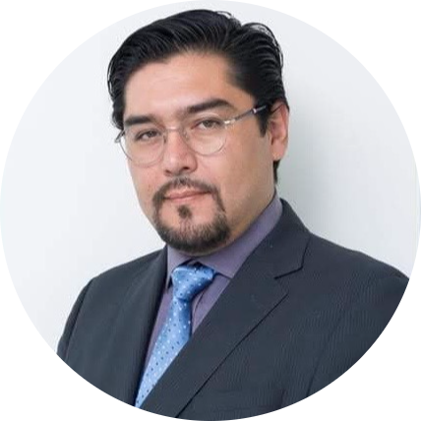
Presentación del equipo
Equipo
Alonso González
Juan Pablo Fuentes
Paulo Sandoval
Propósito
Jefe de proyecto
Desarrollador full stack
Desarrollador full stack
Notes:
Alonso

Slide 4

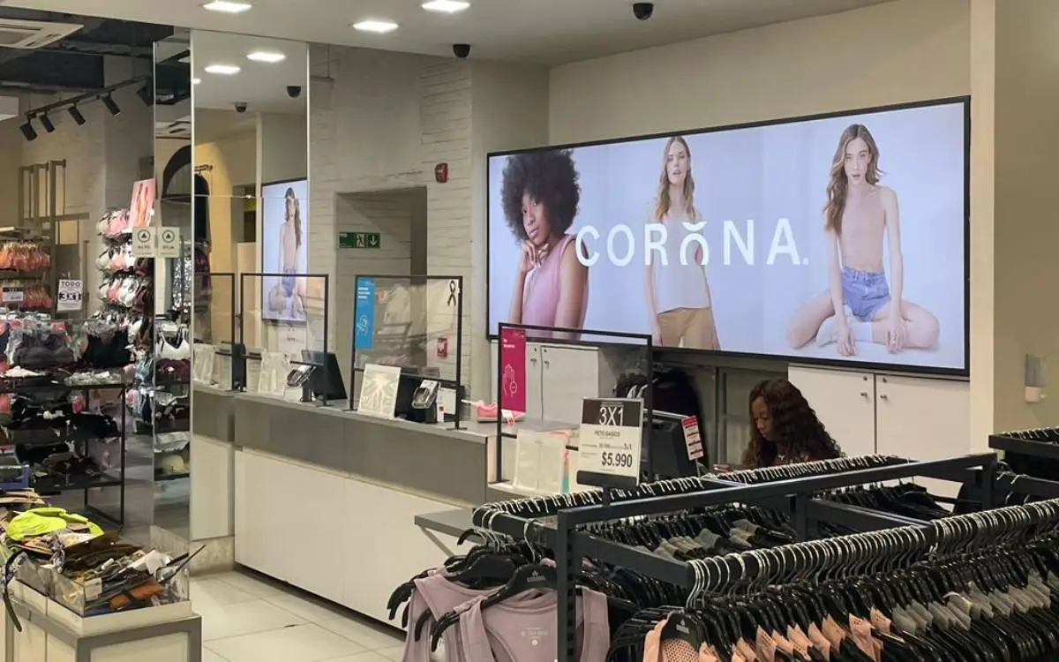
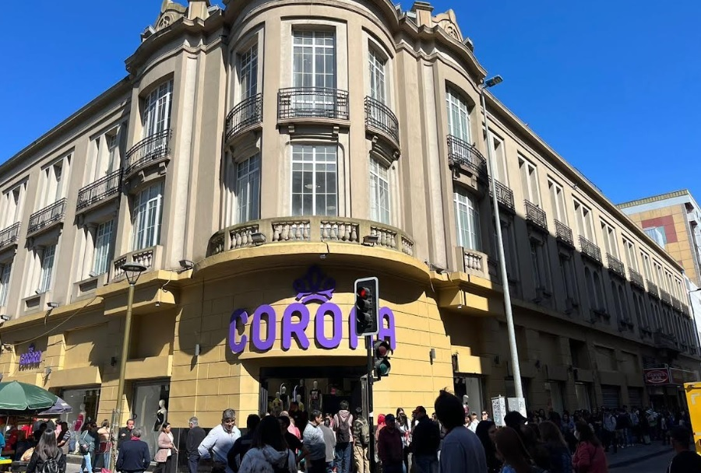
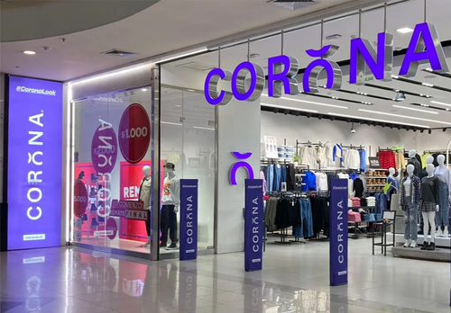
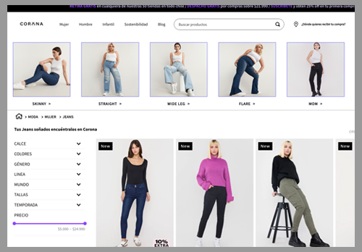
Presentación de la empresa
Corona
Propósito
Notes:
Alonso

Slide 5

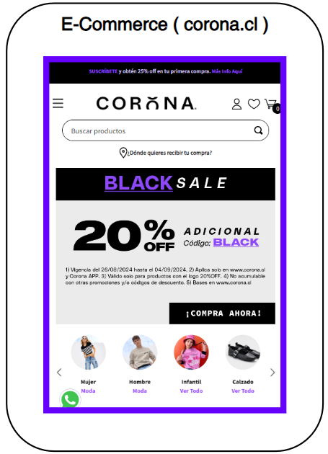

Descripción del problema
Descripción del problema
Propósito
La metodología que actualmente utiliza Corona para entregar sus productos vendidos en el e-commerce al cliente, depende del centro de distribución ubicado en la comuna de Lampa en la Región Metropolitana de Santiago, lo cual se traduce en tiempos de entrega más largos. Este tiempo se incrementa mientras más lejos se encuentre geográficamente el cliente del centro de distribución.

Slide 6




Impacto del problema
Tiempos de entrega extendidos.
Aumento de costos operativos.
Insatisfacción del cliente.
Pérdida de ventas.
Impacto
Propósito

Slide 7




Implicaciones sociales
Accesibilidad inequitativa.
Impacto ambiental.
Desarrollo económico local reducido.
No inclusión digital y social.
Impacto
Propósito

Slide 8
Objetivo del proyecto
Mejorar los procesos logísticos de corona implementando las metodologías Ship From Store y Click & Collect para el movimiento de stock de los productos, mejorando la eficiencia operativa y la satisfacción del cliente, a través de un sistema informático de gestión.
Objetivos del proyecto
Propósito
Notes:
Juan Pablo

Slide 9
Objetivos específicos
Desarrollar una aplicación móvil para el picking de productos.
Desarrollar una aplicación web para la gestión de pedidos, entregas, despachos, usuarios, roles y tiendas.
Generar una integración con las aplicaciones actuales de corona para la obtención y gestión de información.
Objetivos del proyecto
Propósito
Notes:
Juan Pablo

Slide 10




Backstore
Módulo de Picking de productos (App Web y Móvil)
Módulo de Gestión de entregas C&C (App Web)
Módulo de Gestión de envíos Ship from Store (App Web)
Gestión de usuarios (App Web)
App Backstore
Propósito
Notes:
Juan Pablo

Slide 11
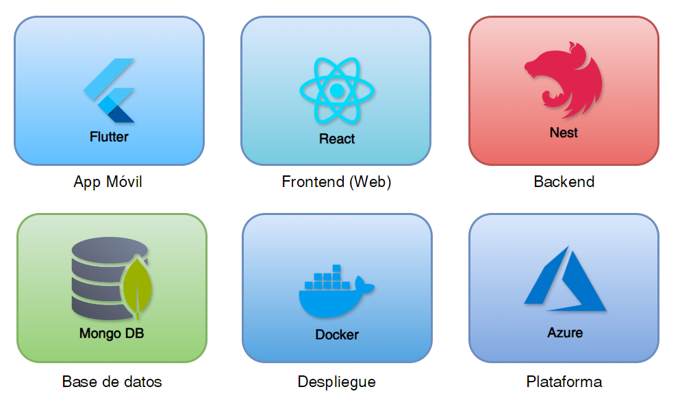
Stack tecnológico
Tecnologías a utilizar
Propósito
Notes:
Juan Pablo FLATER

Slide 12
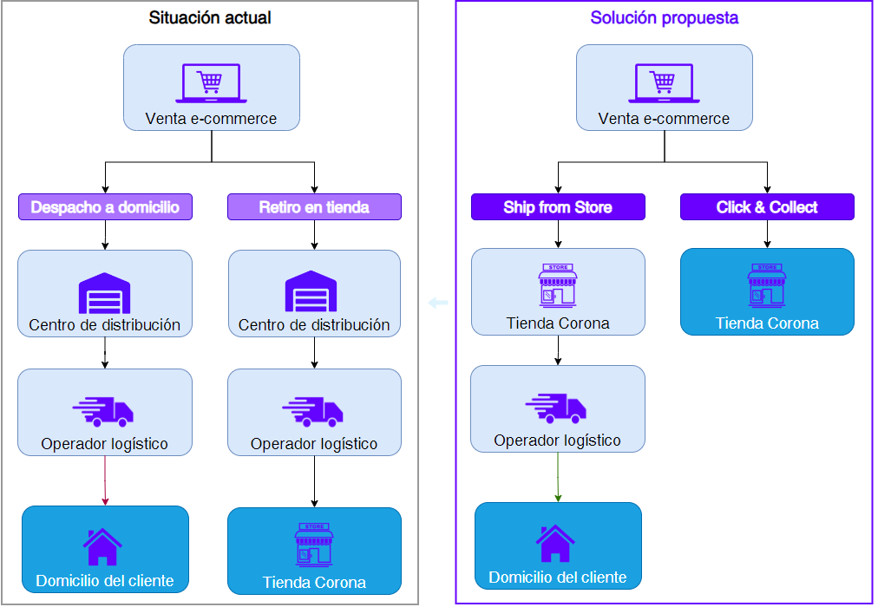
Impacto de la solución
Impacto de la solución
Propósito
Notes:
Paulo

Slide 13
Impacto de la solución
 | Región Metropolitana | Otras regiones
Situación actual:
Tiempo de entrega: Despacho a domicilio | 3 a 6 días hábiles | 3 a 7 días hábiles
Tiempo de entrega: Retiro en tienda | 3 a 5 días hábiles | 3 a 5 días hábiles
Solución propuesta:
Tiempo de entrega: Ship from store | 1 a 4 días hábiles | 1 a 4 días hábiles
Tiempo de entrega: Click & Collect | Entrega inmediata | Entrega inmediata
Porcentaje de mejora | 30 a 60 % más rápido | 40 a 80 % más rápido
Impacto de la solución
Propósito
Notes:
Paulo

Slide 14
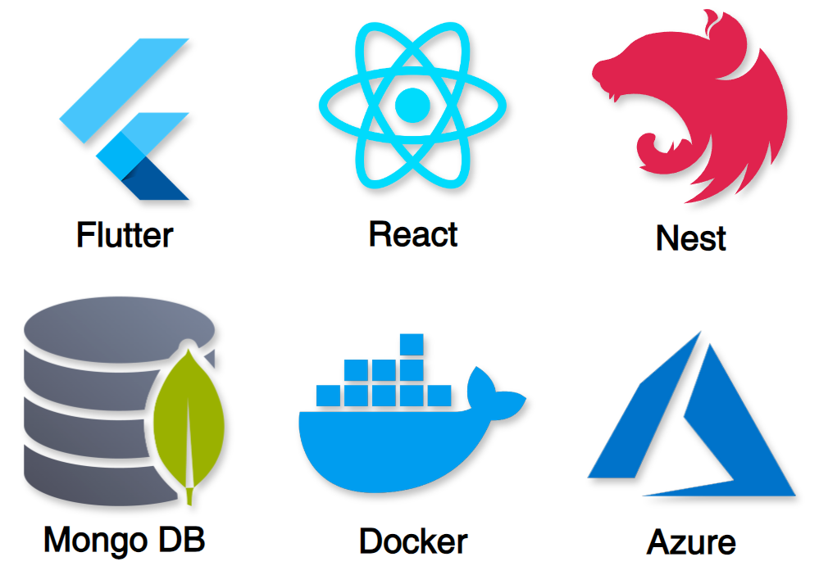

Valor agregado
Tecnologías robustas, versátiles y escalables.
Mejora en la experiencia del cliente.
Contribución social.
Valor agregado
Propósito
Notes:
Paulo

Slide 15

Metodología
¿Por qué SCRUM?
Iteraciones Cortas y Entregables Frecuentes
Retroalimentación Continua
Control sobre el Alcance y Prioridades
Riesgos Controlados
Implementación
Propósito
Notes:
Paulo

Slide 16
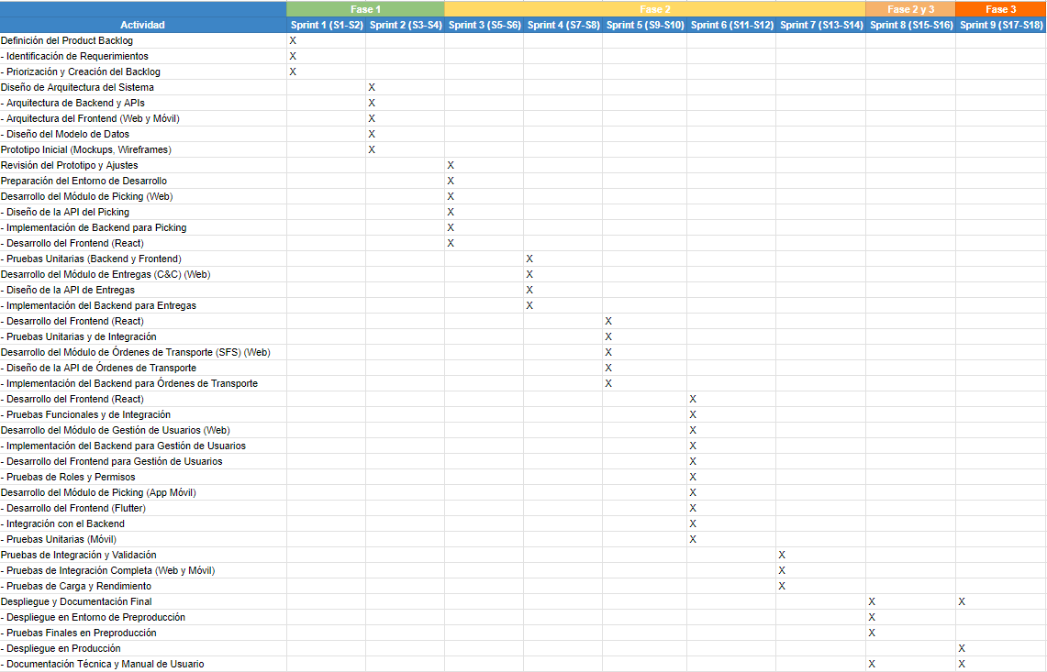
Roadmap
Implementación
Propósito
Notes:
Paulo

Slide 17
Gracias!
Propósito

